Slide 1
Пропорции и масштабность в цветочном оформлении
Преподаватель
ГАПОУ КК «НКСЭ»
Орехова М.В

Slide 2
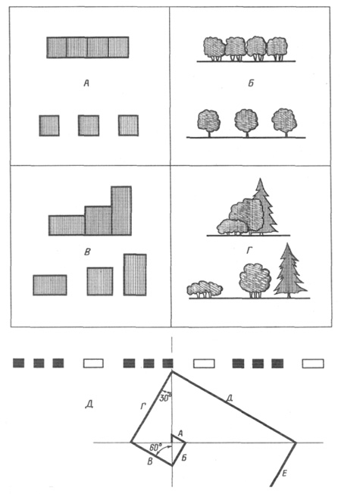
Пропорциональность - это соразмерность, т. е. правильное соотношение частей композиции друг с другом и со всей композицией в целом. Большинство пропорций ландшафтных композиций сводятся к так называемому "золотому сечению", по принципам которого построены многие природные формы.
Оно заключается в том, что при делении любой линии на две пропорциональные части короткая соотносится с длинной так же, как последняя со всей линией или как сторона квадрата с его диагональю. Иначе говоря, чтобы разделить отрезок на две пропорциональные части, они должны соотноситься между собой как, например, 21:34, что наиболее приближено к значению золотого сечения. Чаще вместо иррациональных чисел прибегают к приближенным значениям, например, 3:5 или 5:8.
Таким образом, пропорциональность подразумевает гармоничное соотношение частей композиции между собой и каждого ее элемента к целому. Это означает, что сад должен быть пропорционален дому, площадь газона - саду, цветник - газону и т.д.
Чтобы добиться такого соответствия, необходимо для каждого сада найти, некую константу, иными словами точку отсчета, с помощью которой можно определить относительные размеры элементов сада. Обычно за такую величину принимают размеры дома, а точнее, конструктивную сетку, заложенную в его архитектуру, например, 3x3 или 6x6 м.

Slide 3
Пропорции малого сада и его элементов одновременно должны отвечать понятию масштабности ландшафтных композиций. Как уже отмечалось, масштабностью называют соответствие всех элементов сада высоте человеческой фигуры.
Соблюдение правил масштабности не является особенностью ландшафтной архитектуры. Этим же требованиям подчинена работа архитектора зданий, модельеров, оформителей интерьера, т. е. профессий, так или иначе связанных с созданием комфортной для человека среды.
Тем не менее, в ландшафтном дизайне есть свои особенности. Одна и та же семья прекрасно разместится вокруг обеденного стола в малогабаритной кухне, но на садовой площадке отдыха такой же площади она будет испытывать неудобства от тесноты. Все дело в том, что объем внутренних помещений ограничен стенами, а в саду таких ограничений нет. Поэтому те же самые площади, которые в интерьере воспринимаются как просторные, в саду, в сравнении с окружающим ландшафтом, кажутся тесными.
Отсюда проистекает правило масштабности ландшафтных композиций, запрещающее переносить размеры внутренних помещений дома в пространство сада.

Slide 4
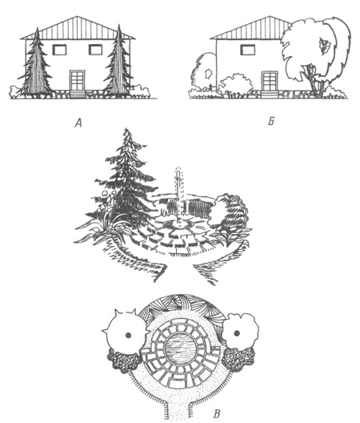
Мощеные площадки для отдыха должны иметь площадь из расчета не менее 4 м2 на человека. Расчет площади мощеных площадок нужно производить с учетом возможности отодвинуть стул от стола и без помех обойти вокруг стола с сидящими за ним людьми, не рискуя шагнуть на газон или в цветник.
Ширина дверных проемов в интерьере - 70-90 см. В саду комфортная ширина калитки или декоративной арки не менее 120-150 см.
Удобны дорожки шириной 75-100 см. Интенсивно используемые дорожки лучше сделать шириной 100 см, хозяйственные, второстепенные, дублирующие - 60, а парадную дорожку от калитки к входной двери - 150-200 см. Если в качестве дорожки используется отмостка дома, ее ширина должна быть не менее 100 см, а лучше 120, особенно если у дома есть выступы - карнизы, входы в подвал и т.п.
Общепринятая высота беседок, садовых павильонов, навесов и пергол не менее 230-250 см.
Узкие дорожки, тесные площадки, неудобные развязки сводят на нет всю работу по благоустройству участка. Огрехи планировки не скрасят самые яркие цветники. Сад, независимо от его площади, может и должен быть удобным и комфортным, лишь в этом случае можно получить удовольствие от его красоты.

Slide 5
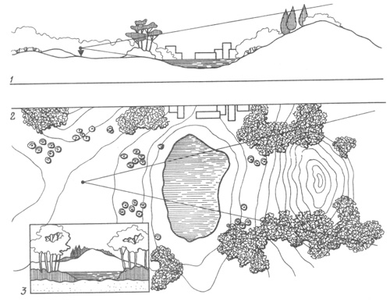
Единство формы и содержания выражается не только в соподчинении форм, принятых в искусстве вообще, но и в соответствии их экологическим условиям. В каждом объекте это единство решается по-своему: чем больше он оторван от природной среды, тем более активно в его композиции участвуют искусственные формы, тем свободнее мастер в решении геопластических форм рельефа, подборе ассортимента, выборе строительного материала. Например, формирование парковых объектов с преобладанием функций активного отдыха. Создание парков на рекультивируемых территориях или в окружении плотной застройки часто направлено не на воспроизведение естественной природы, а на создание новых парковых форм. И наоборот, чем более объект связан с природой, тем очевиднее необходимость выразить его природные достоинства. В этих случаях внешние проявления парка (его форма) в виде древесно-кустарниковых и цветочных растений, форм рельефа и водоемов подчинены экологическим возможностям их формирования (содержанию), т. е. гидрологическим, геологическим и почвенным условиям. Наиболее ярко такая взаимосвязь проявляется в лесопарках и национальных парках — объектах ландшафтного искусства, более других сохранивших свои природные комплексы.

Slide 6
Главная аллея, являющаяся основной композиционной осью, обычно характеризуется по сравнению с другими аллеями большей шириной, более разнообразным составом древесных, кустарниковых и цветочных посадок, более сложным декоративным оформлением элементов паркового оборудования.
Композиционные оси следует располагать так, чтобы они вели к какому-либо объекту, при этом главная ось, как правило, направляется к композиционному центру. Не рекомендуется также размещать композиционные оси под прямым углом.
Контраст в композиции представляет собой резкое противопоставление каких-либо качеств, например, большого и малого объекта, светлых и темных пятен и т.д. Противоположные качества, будучи сопоставленными, воспринимаются еще более ярко и напряженно. В сущности, в любой композиции так или иначе присутствует контрастное начало, появляющееся в сопоставлении различающихся между собой форм, величин, масс, фактур, оттенков и пр. Если противопоставление выражено активно, то композиция может быть названа контрастной. Если же различие элементов композиции проявляется мало, то можно сказать, что она построена на нюансах.

Slide 7
Асимметричное распределение элементов выглядит более свободным, непреднамеренным; при создании ландшафтных композиций асимметричность придает им большую естественность и вызывает ощущение близости к природе. Симметричный план характерен для парков регулярной планировки, и, соответственно, асимметричный – для парков, выполненных в пейзажном стиле. Как правило, пространственная симметрия наиболее ясно просматривается в центральной части садово-парковых ансамблей, а на периферийной территории планировка является более свободной. При этом даже в центральной части ландшафта, выполненного в регулярном стиле, строгая симметрия обычно немного нарушается, чтобы симметричная однообразность не утомляла посетителя. Для обозначения неполной симметрии существует понятие дисимметрии. Ярким примером парка, планировочная структура которого выполнена по принципу дисимметрии, может служить Версальский парк.

Slide 8
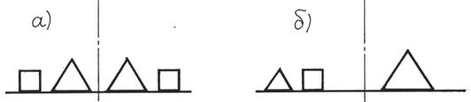
Элементы любой композиции и, в частности, ландшафтной композиции имеют визуальную «массу»; при этом, как правило, чем крупнее объект, тем он выглядит «тяжелее». В этой связи важно, чтобы все составные части композиции были зрительно уравновешены, в противном случае она производит неприятное впечатление. К примеру, очевидно, что если в проектируемом ландшафте по одну сторону главной композиционной оси поместить рощу, а по другую оставить открытое пространство, то такое расположение будет производить впечатление неуравновешенности. динамическое.
Равновесие принято разделять на статическое и

Slide 9
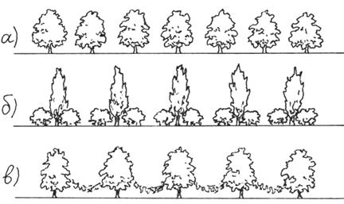
В ландшафтном проектировании принято различать природный и художественный (искусственный) типы ритмов. Природный ритм проявляется в особенностях внешнего облика растений, прежде всего в ветвлении и листорасположении - например, в зимнее время очень красиво может смотреться ритмический узор ветвей сбросивших листву деревьев. Художественный ритм, в свою очередь, определяется расположением растений и прочих элементов композиции.

Slide 10
Вопросы для самоконтроля:
1. Что такое пропорциональность?
2. Назовите принципы «золотого сечения»?
3. Что такое масштабность?
4. Что такое симметрия, асимметрия, дисимметрия?
5. Какие бывают типы ритмов в ландшафтном проектировании?

Slide 11
Список литературы:
1. Горбатова, В.И.Основы садово-паркового искусства: Учебник для студ. учреждений сред. проф. образования / 3-е изд. стер. - М.: Академия, 2019. - 208 с.
2. Гостев, В.Ф. Проектирование садов и парков: Учебник / Юскевич Н.Н.- 5-е изд., стер. - СПб.: Лань, 2018. - 344 с.
3. Курицына, Т.А.Озеленение и благоустройство различных территорий : Учебник для студ. учреждений сред. проф. образования / Ермолович Е.Л., Авксентьева Е.Ю. - М. : Академия, 2017. - 240 с.

